Slide 1
Параметризованные и обобщенные типы
Курс Java2. Лавринов Сергей

Slide 2
A generic class is defined with the following format:
class name<T1, T2, ..., Tn> { /* ... */ } The type parameter section, delimited by angle brackets (<>), follows the class name. It specifies the type parameters (also called type variables) T1, T2, ..., and Tn.
Определение:

Slide 3
Naming convention
By convention, type parameter names are single, uppercase letters. This stands in sharp contrast to the variable naming conventions that you already know about, and with good reason: Without this convention, it would be difficult to tell the difference between a type variable and an ordinary class or interface name.
The most commonly used type parameter names are:
E - Element (used extensively by the Java Collections Framework)
K - Key
N - Number
T - Type
V - Value
S,U,V etc. - 2nd, 3rd, 4th types

Slide 4
Diamonds
Box<Integer> integerBox = new Box<>();

Slide 5
Foo<T> -параметризованный тип, где T –тип параметр List<String> -параметризованный тип,где String –тип аргумент

Slide 6
Raw types:
Raw types show up in legacy code because lots of API classes
(such as the Collections classes) were not generic prior to JDK 5.0.
When using raw types, you essentially get pre-generics behavior —
a Box gives you Objects. For backward compatibility, assigning a
parameterized type to its raw type is allowed:
public class Box<T>
Box rawBox = new Box();

Slide 7
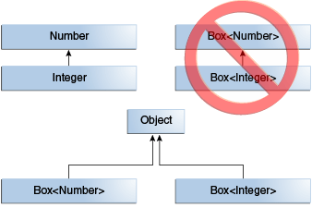
Box<Integer> не является подтипом Box<Number>

Slide 8
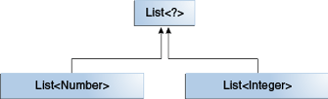
Wildcarts

Slide 9
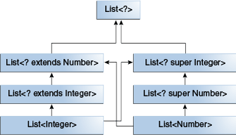
Wildcarts

Slide 10
Нематериализуемые типы
public static <E> void append(List<E> list)
{ E elem = new E(); // compile-time error list.add(elem);
}

Slide 11
Загрязнение кучи
Возможно когда при компиляции возникает предупреждение unchecked assignment
Ex1<Integer> intBox = new Ex1<>();
Ex1 rawBox = new Ex1();
intBox = rawBox;

Slide 12
Ограничения:
Нельзя создать массив параметризованных типов:
List<Integer>[] arrayOfLists = new List<Integer>[2]; // compile-time error

Slide 13
Throwable
2. // Extends Throwable indirectly class
MathException<T> extends Exception { /* ... */ } // compile-time error
// Extends Throwable directly
class QueueFullException<T> extends Throwable { /* ... */ // compile-time error
А также:
} catch (T e) { // compile-time error
Но:
public void parse(File file) throws T { // OK

Slide 14
Перегрузка методов:
Нельзя перегрузить метод с параметризованным типом аргументом:
public class Example { public void print(Set<String> strSet) { } public void print(Set<Integer> intSet) { } }

Slide 15
Спасибо!

